Slide 1
스프링 게시판 만들기

Slide 2
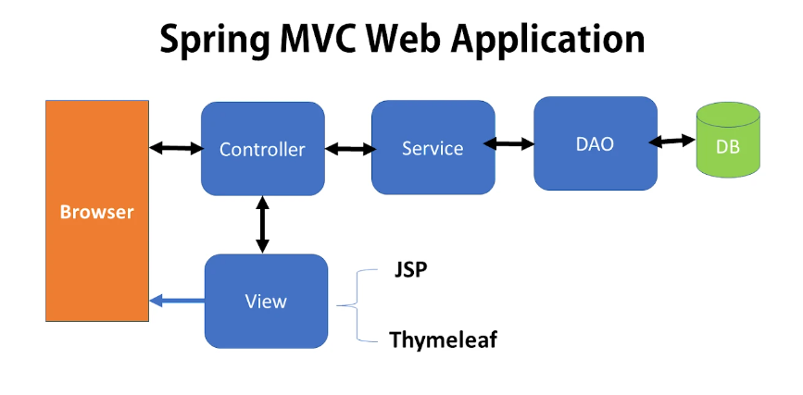
MVC 패턴
스프링 MVC 패턴
1. Model
Model: 데이터 구조를 나타내는 자바 클래스
Mapper(DAO): 데이터 영속성 및 검색 처리
Service: 비즈니스 로직 포함
2. Model
사용자로부터의 요청을 처리하고 (Service 층과 상호작용), 요청에 맞는 응답을 view로 보낸다.
3. View
사용자의 요청에 맞는 응답을 화면에 보여준다.

Slide 3
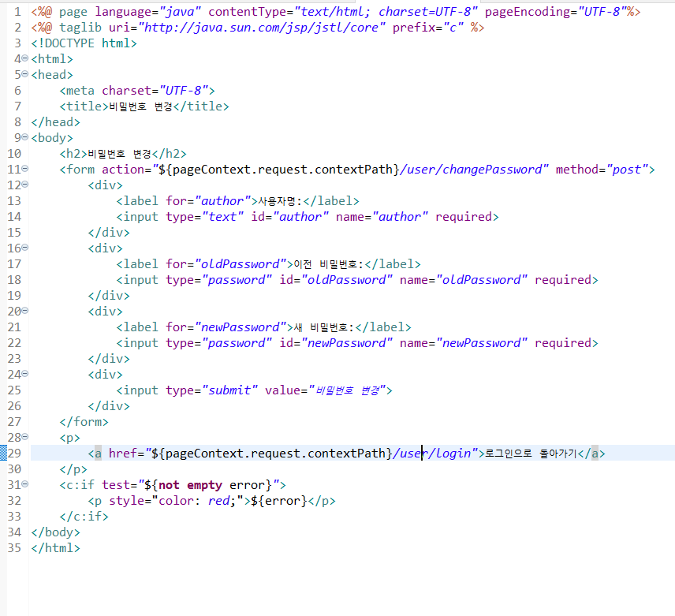
VIEW(changePassword.jsp)
VIEW를 위해 JSP와 JSTL 코드를 사용.
View와 business logic의 분리에 적합한 JSTL을 scriptlet 대신 사용
사용 전, c를 붙이고 JSTL core tag를 이 페이지에서 사용
POST 요청
HTML Form: 데이터를 key-value 쌍으로 보낸다. Key는 name의 값 (author, oldPassword…)이고, value는 사용자가 입력한 값이다.
Action 속성: form이 제출될 때, POST 요청이 보내지는 URL이다.
GET 요청
해당 링크를 누르면, 해당 URL로 GET 요청을 보낸다.

Slide 4
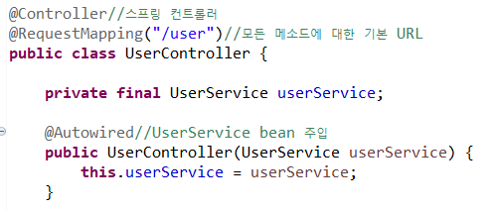

Controller(UserController)
스프링 컨트롤러 구조
@Controller: IoC 컨테이너에 해당 클래스를 Spring bean으로 등록
@RequestMapping: 해당 클래스의 모든 메소드의 base Url
@Autowired: UserService의 인스턴스를 UserController에 주입한다. UserService의 메소드를 컨트롤러 내에서 사용할 수 있게 된다.
GetMapping
해당 url로 오는 get 요청을 받아들인다.
요청은 loginForm메소드를 실행하고, loginForm메소드는 “login” String을 반환한다. (login.jsp를 사용자 화면에 띄우게 된다.)

Slide 5
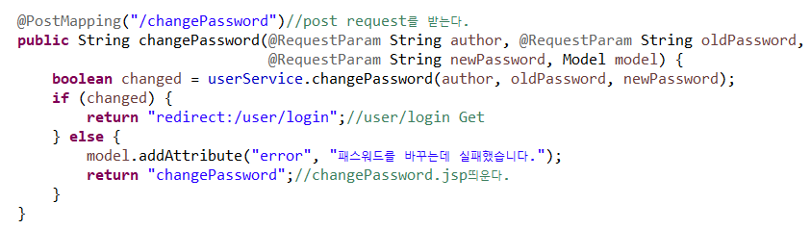
Controller(UserController)
PostMapping
changePassword.jsp 화면에서 사용자의 Post 요청을 changePassword 메소드로 매핑시킨다.
@RequestParam: Request Body에 있는 데이터를 key값을 통해서 받아들인다.
userService의 changePassword메소드를 수행하고, boolean 형태의 return값을 changed에 저장한다.
만약, Password가 변경됬으면, user/login url로 get 요청을 보낸다. 그러면 앞에서 본 url에 매핑된 메소드가 실행되고, login.jsp가 사용자에게 보여지게 된다.
Model: 모델은 데이터를 view로 보내는 것을 허용한다. (여기서는 model에 key “error”, value “패스워드를 바꾸는데 실패했습니다.”를 등록하고 이 데이터를 changePassword.jsp로 보낸다.)

Slide 6

앞서 비밀번호 변경 실패 시, changePassword.jsp가 사용자에게 보여지게 되고, request scope내에서 사용되는 Model 객체에 저장된 key: error의 attribute가 있는지 확인하고, 있으면 key error의 value를 출력한다. 해당 코드에서는 JSTL 문법이 사용되어 졌다.

Slide 7
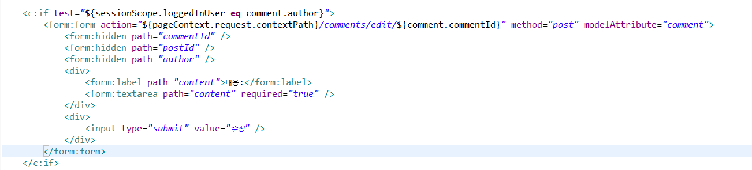
VIEW(commentForm.jsp)
Spring의 Form Tag Library를 이용. commentForm.jsp를 호출한 메소드에서 requestScope의 model에 등록한 key comment의 property를 post request의 request body에 key value형태로 저장.
Hidden 필드는 사용자에게는 보여지지 않지만, 해당 post 요청 시, request body에 key value형태로 저장되서 컨트롤러로 보내지게 된다.
받은 comment객체의 content property로 채워진 내용 입력란이 있고, 수정할 내용 입력 후 수정 버튼을 누르면, 원래 값을 그대로 가진 commentId, postId, author, 그리고 새로운 값을 value로 가지는 content가 key, value 형태로 request body에 저장되서, 해당 url로 보내진다.

Slide 8
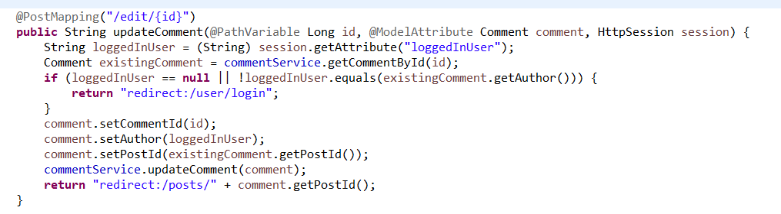
Controller(CommentController)
앞에서 받은 post request와 매핑되는 메소드 updaeComment를 호출한다.
@PathVariable: url에 있는 id값을 parameter로 받아들인다.
@ModelAttribute: Comment 객체 타입의 comment 인스턴스를 앞에서 받은 request body에 있던, key value로 property를 업데이트한다.
Session: session을 parameter로 받아들이고, session scope에 저장된 로그인한 userId 값을 메소드 내부에서 사용한다.
commentService의 updateComment를 호출해서, content를 업데이트 한다.
Posts/해당_comment_PostId url로 get 요청을 보낸다.

Slide 9
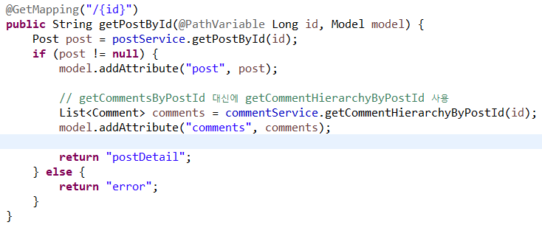
Controller(PostController)
앞에서 보낸 get 요청을 받아서 매핑되는 메소드 getPostById를 실행한다. 여기서는 id를 parameter로 받아들인다.
postService의 getPostById 메소드를 호출하고, 해당하는 post 타입의 객체를 얻는다.
Post객체가 있으면, 해당 post 객체를 requestScope의 model의 attribute로 key “post”와 함께 저장한다.
해당 post의 comment의 리스트도 requestScope의 model의 attribute로 key “comments”와 함께 저장한다.
postDetail.jsp를 호출한다.

Slide 10
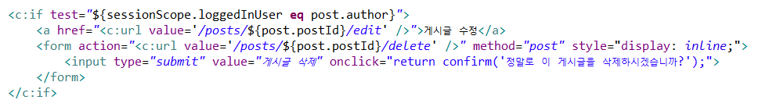

VIEW(postDetail.jsp)
Style=“display: inline;” 게시글 수정과 같은 라인에 게시글 삭제 버튼이 있도록 한다.
RequestScope에 comments 참조변수에 값 comments(앞의 controller에서 전달해온)를 할당한다. (이 comments 데이터는 현재 JSP page나 include JSP page 내에서 접근 가능하다.)
Comments.jsp의 코드가 이 지점에서 postDetail.jsp 내에서 렌더링된다.

Slide 11

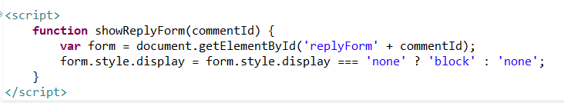
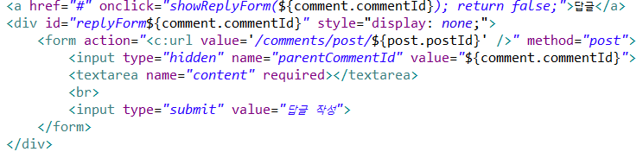
VIEW(comments.jsp)
Comments의 각 comment를 for loop를 돌린다.
자바스크립트 코드: commentId를 parameter로 받는 showReplyForm 함수
첫번째 등호는 값 할당. 두번째는 비교.
Onclick: 답글 link가 눌리면 일어나는 현상
Div id: div에 id=“replyForm${comment.commentId}”를 준다.
Style=“display: none;” 처음에는 이 div가 보이지 않는다.
Stype=“display: block;” 일 때는, 이 div가 보인다.

